Slide 1
20240516
汇报人：夏涛
2024/05/16

Slide 2
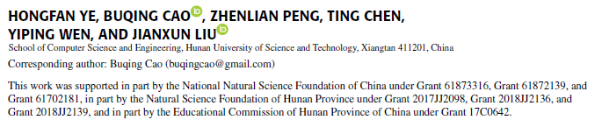
Web Services Classification Based
on Wide & Bi-LSTM Model （ Wide & Bi-LSTM ）
IEEE Access 2019
A Web Services Classification Method based on GCN （ WSC-GCN ）
ISPA/BDCloud/SocialCom/SustainCom 2019

Slide 3
背景/动机
Web service classification
一般来说，是按照功能性对这些 web service 进行分类。为下游的 Web service discovery/recommendation 提供基础。
该领域描述信息
Web service 拥有的文本描述一般都是简短的，信息少，特征稀疏，因此不便于利用
该领域其他可用文本信息
主要包括有 Api Name, tags, category, sub_primary
Wide & Bi-LSTM
认为对于之前的方法来说，词序、上下文信息没有被很好的利用。
WSC-GCN
认为之前的方法忽视了 web service 的描述文本和 web service 本身之间存在的关系，并将其视作一种异构图

Slide 4
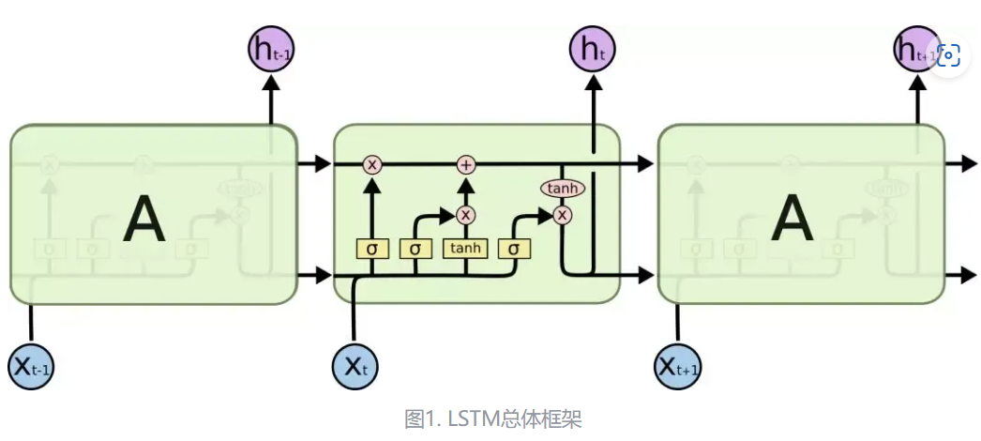
Bi-LSTM
参考链接：详解BiLSTM及代码实现 - 知乎 (zhihu.com)

Slide 5
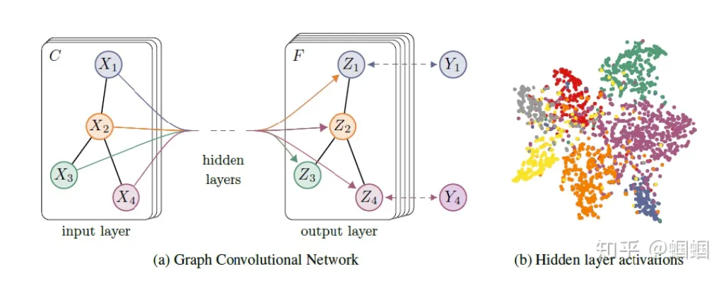
GCN
参考链接：何时能懂你的心——图卷积神经网络（GCN） - 知乎 (zhihu.com)

Slide 6
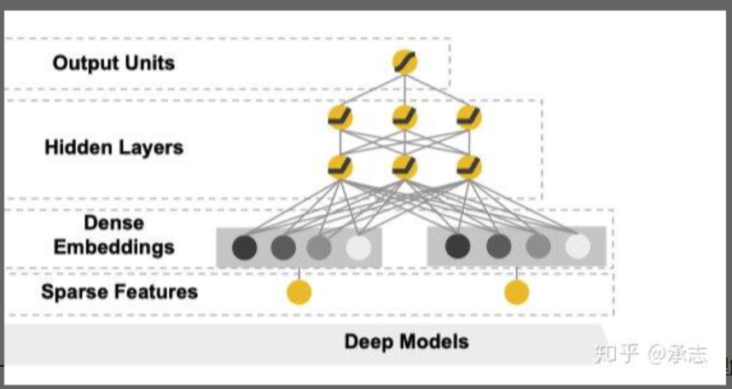
Wide & Deep
参考链接：巨经典论文！详解推荐系统经典模型Wide & Deep - 知乎 (zhihu.com)

Slide 7
数据处理
从 Programmable Web 上爬取数据，Api 及其描述
通过 NTLK 分词
移除 stop word(a, an, for…)
移除时态
对于 Wide & Bi-LSTM 直接对处理完的文本进行词嵌入
对于 WSC-GCN 还构建了 word2idx 以用来构建图

Slide 8
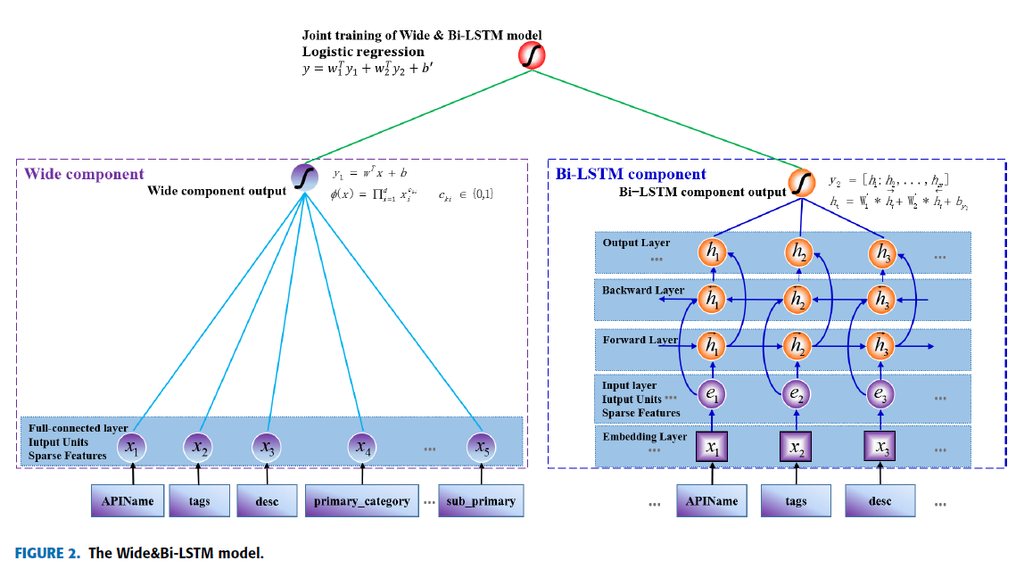
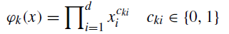
Wide & Bi-LSTM
Wide 部分用于储存需要记忆的描述特征，对于其输入，可以选择直接输入，也可以选择进行变形。这里的变形主要是为了考虑交叉信息，如推荐中同时符合用户男和年龄18以下
Bi-LSTM 部分用于捕获深层次的信息，使用 forward 和 backward 两种顺序综合考虑了语序和上下文的问题
最后的输出是一个维度为种类数的向量，用于分类

Slide 9
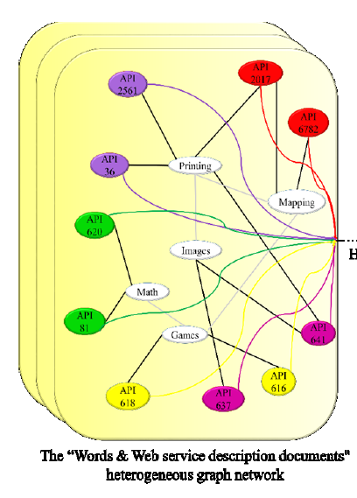
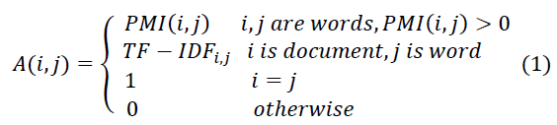
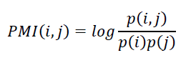
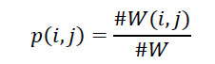
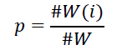
异质图构建
Word 节点
经过预处理后所有的 token 作为 word
Document 节点
Api 描述本身，用 api+idx 表示
Word-word 边
使用 PMI 计算
Doc-word 边
使用 TF-IDF 计算
PMI 方法使用了滑动窗口，在语料库中进行，
#W(j) 表示窗口中有出现 j 单词的次数

Slide 10
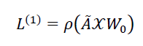
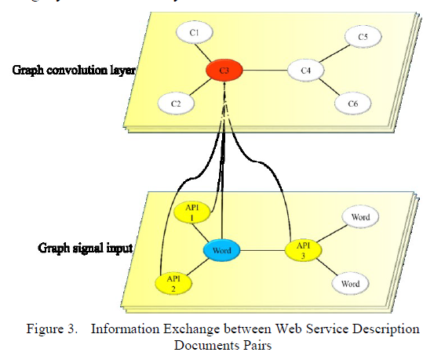
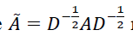
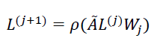
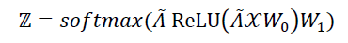
WSC-GCN
就是一个很简单的两层图卷积
用于分类
A 是邻接矩阵，D 是度矩阵

Slide 11
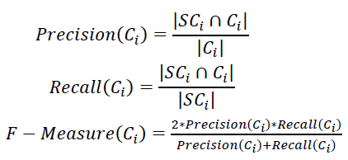
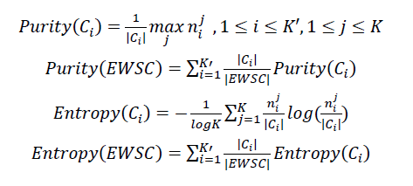
评价指标

Slide 12
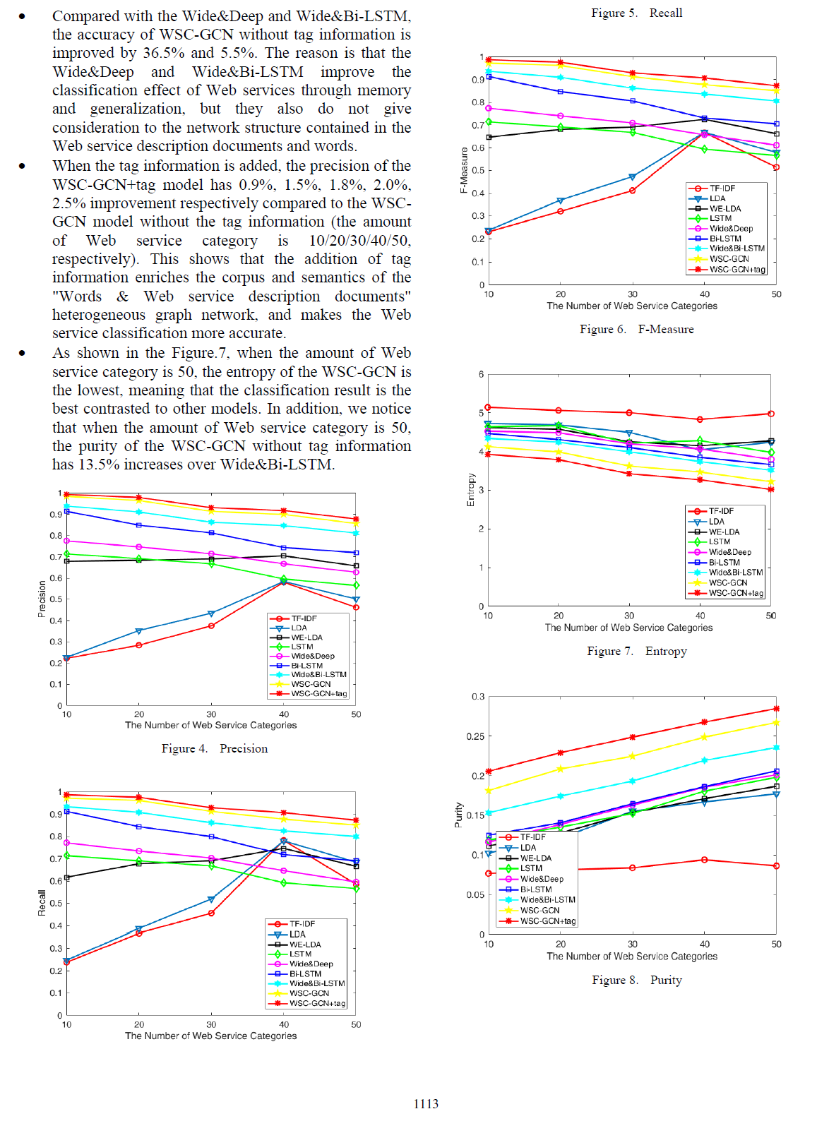
实验结果
只有关于几个评价指标上的分析，并没什么消融实验和超参数分析，实验效果是领先于其他几个对比方法的。

Slide 13
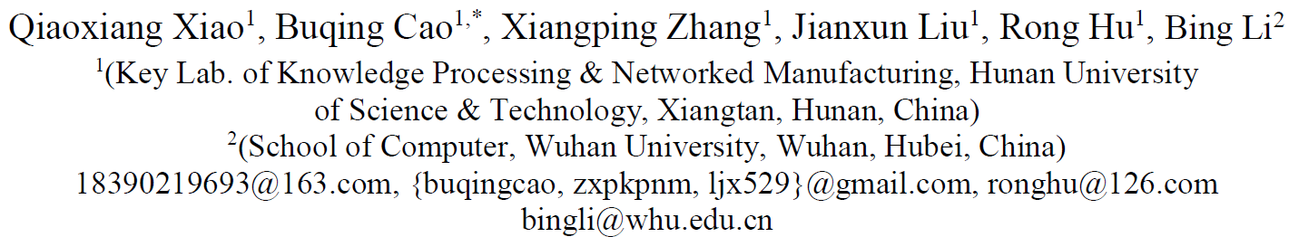
Web Services Clustering Based on HDP and SOM Neural Network
2018 IEEE SmartWorld, Ubiquitous Intelligence & Computing, Advanced & Trusted Computing, Scalable Computing & Communications, Cloud & Big Data Computing, Internet of People and Smart City Innovations

Slide 14
背景/动机
传统方法的不足以及现存问题
LDA-based方法 需要人为调整 topic 的数目，训练时间长，效率低并且性能有限
传统聚类方法如 K-means 需要人为设置聚类的数目，并且该值影响可能很大
LDA-based方法 需要大量的语料库，但是 api 的描述信息一般非常短，有限
HDP 层次迪利克雷过程，可以自动确定主题数目
SOM 自组织映射
Notes:
背景与上述两篇类似

Slide 15
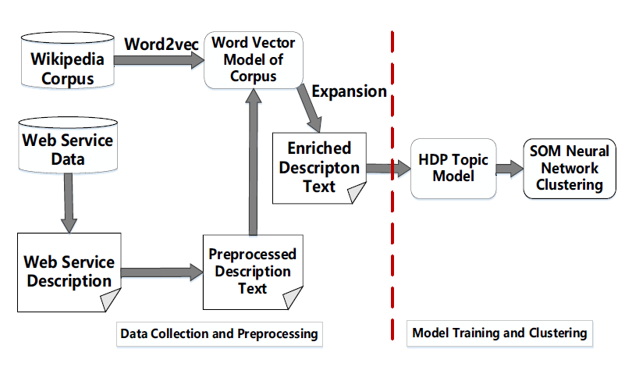
方法
分为扩充词和模型训练及聚类两部分

Slide 16
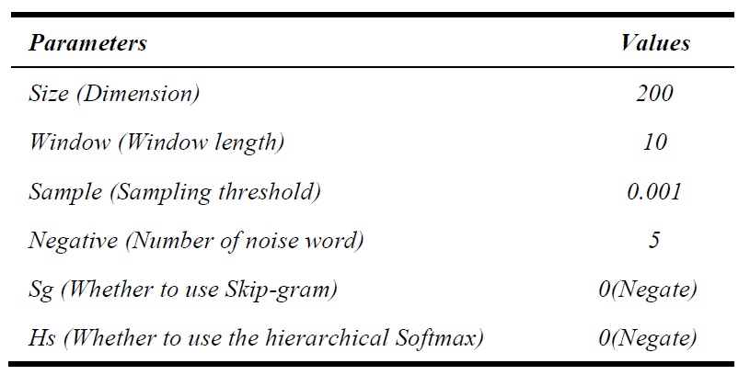
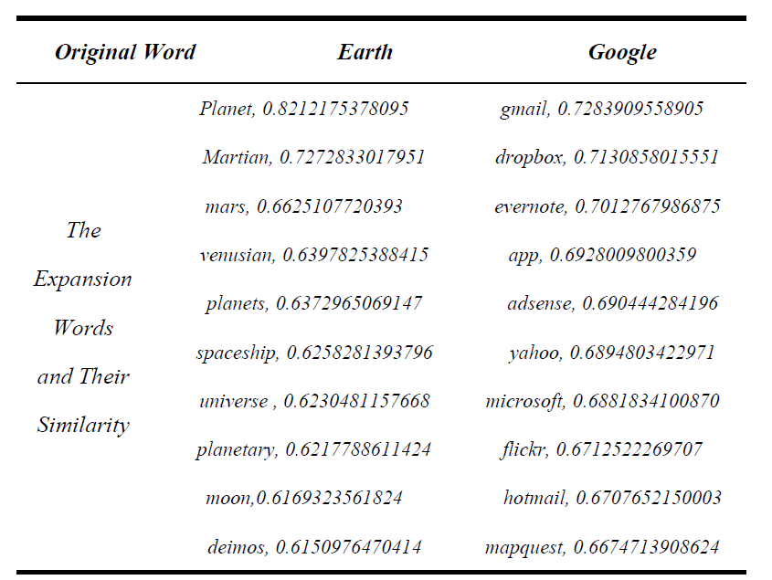
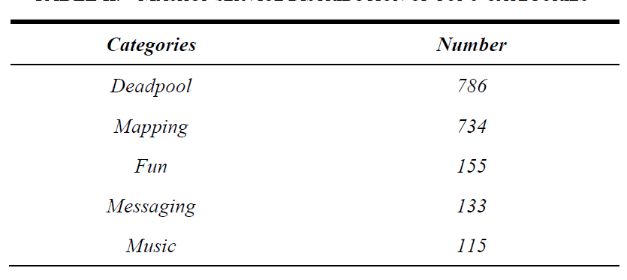
方法/扩充词
语料库获取 https://dumps.wikimedia.org/enwiki/20240501/
使用 word2vec 词袋模型(CBOW) 对语料库进行训练得到词向量
数据集获取 ProgrammableWeb.com
Mashup 文本信息包括：服务名称，描述和标签
文本处理主要包括：分词，移除停止词，消除时态
利用 genism 中的寻找最近的 N 个词方法，对文本描述中的每一个词都扩充成 N+1 个词

Slide 17
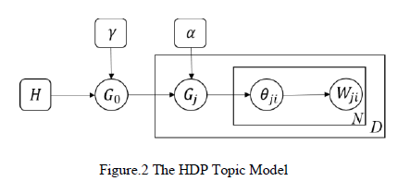
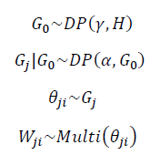
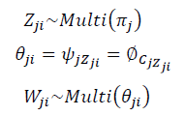
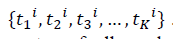
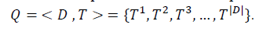
方法/HDP
后续看懂了再补充，这里LDA确实还没搞懂
这一步骤最后生成的是服务的主题分布向量
Notes:
K是主题数目

Slide 18
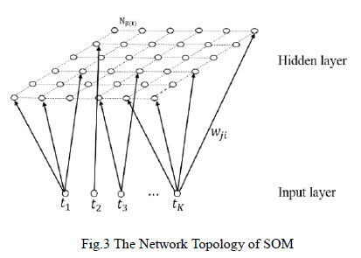
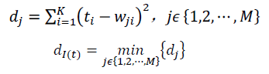
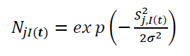
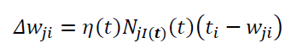
方法/SOM
初始化 输入即为HDP获得的主题分布向量矩阵Q
竞争
找到最近的几个神经元
计算相邻节点的权重
更新权重
后续看懂了再补充，这里SOM不太懂
参考链接：自组织映射（SOM）理论基础与Python NumPy实现 | 美美智能博客站 (nice-ai.top)
Notes:
输入层的神经元数量与输入数据的维度相同，隐藏层的神经元数量则根据输入数据的大小确定。输入层和隐藏层的神经元之间存在连接权重。
|M|是mashup的数量
I(t)是获胜神经元的索引

Slide 19
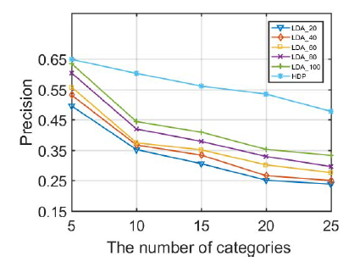
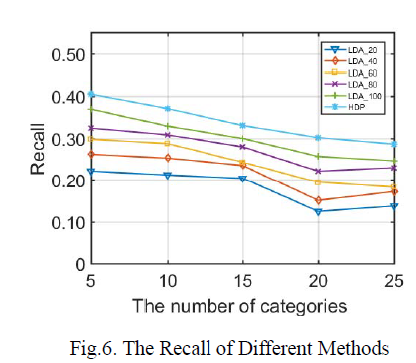
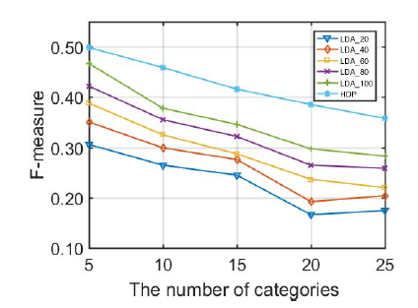
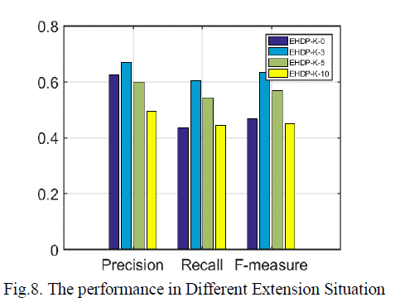
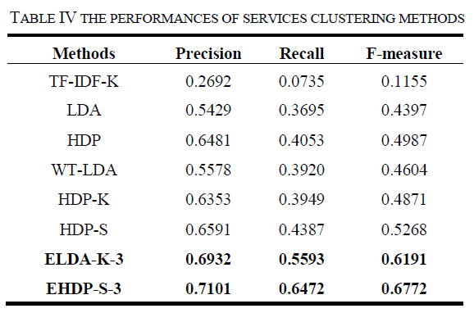
结果分析
HDP-K 是用HDP抽取主题，并用K-means进行聚类
HDP-S 是用HDP抽取主题，并用SOM进行聚类
ELDA-K 是在聚类时使用K-means，抽取主题使用LDA
EHDP-S 是扩充了的文本模型，其后面的数字指的是每个词扩充了几个词

Slide 20
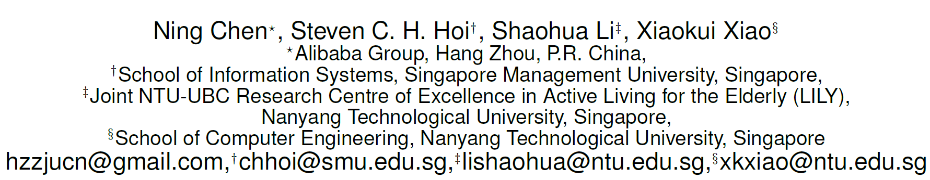
Mobile App Tagging
WSDM '16: Proceedings of the Ninth ACM International Conference on Web Search and Data Mining

Slide 21
背景
App tag
一般用于指明 app 的核心功能，主要内容，关键特征或概念，在本文之前认为绝大多数 app 没有标签
search-based annotation
是一种通过搜索相似数据来自动生成标注的方法。即先去搜寻查询相似性最高的 N 个内容，然后使用这 N+1 个内容进行标注
Online learning
一种机器学习方法，其中模型从数据流中逐步接收和处理数据，而不是一次性使用整个数据集进行训练
SimApp
作者说本文与该文章提出方法极度相似，部分内容可参考，
N. Chen, S. C. Hoi, S. Li, and X. Xiao. Simapp: A framework for detecting similar mobile applications by online kernel learning. In WSDM, pages 305{314, 2015.

Slide 22
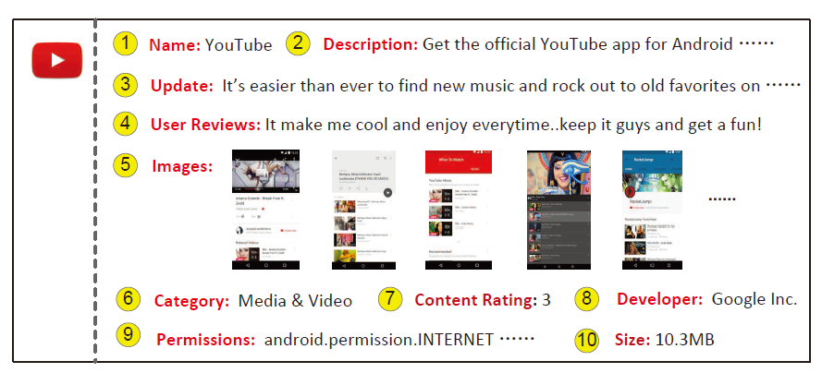
概念定义
Modalities：本文认为每个 app 都拥有不同的属性，本文主要考虑了上图所示的一些属性
App tag：本文考虑每个 tag 都是关于该 app 核心功能的准确的关键词，app 的主要内容关键词
Remark：本文中所用到的文本信息只包含描述信息和更新信息文本。未包含如用户搜索日志等数据。此外，本文所爬取数据集均为不带标签的 app

Slide 23
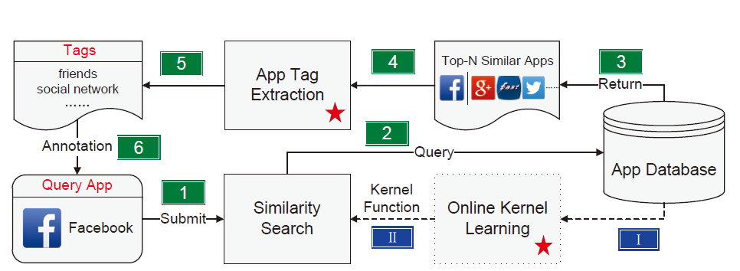
方法
基于 search-based 方法，1、2、3 为搜索阶段，找到最相关的 N 个 apps，4、5、6 为标注阶段，通过本文提出的 ATE 方法进行自动标注。

Slide 24
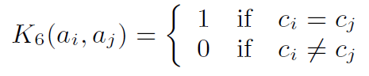
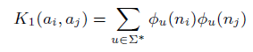
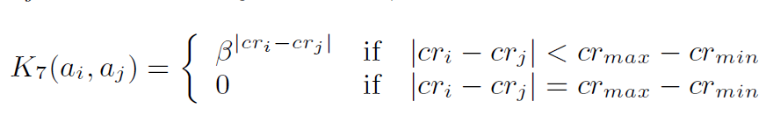
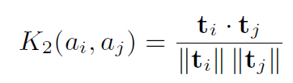
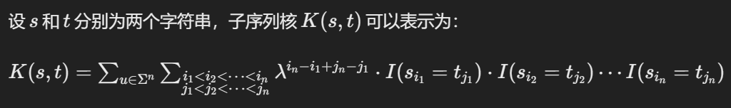
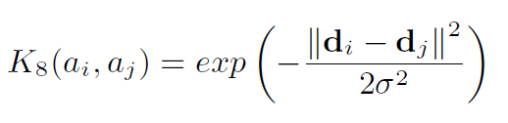
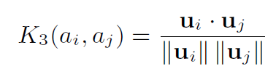
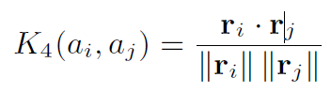
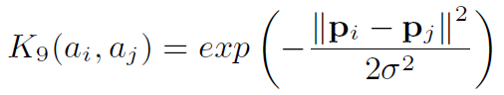


相似度计算
Name
Category and Content Rating
使用了子序列核进行相似度计算
Descriptions, Updates, and User Reviews
Developer
首先构建了一个类别字典，并用 TF-IDF 方法构建开发者向量
使用了 LDA 进行主题分布计算，得到了维度为 |T| 的向量，根据此该向量计算相似度
Permission
首先构建了一个权限字典，并用 TF-IDF 方法构建权限向量
Images
Size
类似于词袋模型，提取了 SIFT 特征
Notes:
Name：子序列核计算的是两个字符串中所有长度为 𝑛 的共同子序列的加权和。
Reviews：这里需要采集一个app的所有评论
Image：首先提取 SIFT 特征，然后经过 K-means 算法进行聚类，并将其量化为一组 “视觉词汇”，通过类似的词袋模型得到其向量表示v
这里使用了 RBF（径向基函数核）本文中的宽度参数使用平均欧几里得距离
Size：拉普拉斯核，γ 是所有差值的平均值

Slide 25










AAOKL
训练参数
训练数据
训练目的，边界值设为 +1
合页损失
Notes:
认为 Online learning 方法收敛太慢

Slide 26









ATE
满足定义规则的词汇被保留，通过Stanford POS tagger 完成
在 app 的文本中出现越频繁，越可能是标签
在所有 app 文本中都出现，不太可能是标签
查找到 N 个邻居 app 的标签更可能是该 app 的标签
Notes:
Pos 词性过滤
D是语料库中的文档数，D_i 是包含 t_i 的文档数
TF 指 t_i 在文档 a_j 中出现的次数
首先，将第二步得到的候选词排序并且构建一个无序图，改进的textrank算法，使用skip-gram算法计算得到每个单词的词向量，用于计算两个词节点之间的距离（边的权重）
初始，所有节点的tr值设为1，并根据（2）更新直至收敛
最后的得分是词组的

Slide 27

数据集
Google play爬取，但是 play 商店中不包含 tag，因此本文中的 query 是从有标签的三星应用 (https://www.samsung.com.cn/apps/galaxy-store/) 和Panda app (http://android.pandaapp.com/) 爬取的

Slide 28

实验
依据 Goolge Play 中提供的 similar 选项获取列表，认为，在所有列表中，两个 app 共现的次数超过 2 即相关。由此可以得到两个列表，即相关列表和不相关列表
从相关列表中提取相关三元组，不相干列表中提取不相关三元组
Skip-gram 算法进行 word2vec 表示，使用genism (https://radimrehurek.com/gensim/)
Precision@K
Mean Average Precision(mAP)
AP@K
HIT@K
评价指标
Notes:
Ap：平均准确率，前k个标签中的平均准确率
HIT：前K个标签中至少有一个正确标签的比例

Slide 29

对比方法

Slide 30


实验结果
说明提出的方法在学习相似性时更加优秀
相关 app 推荐的效果

Slide 31



实验结果
App 打标签效果验证
ATE 模块效果验证
N 超参数研究

Slide 32

A Hybrid Approach based on Collaborative Filtering to Recommending Mobile Apps
2016 IEEE 22nd International Conference on Parallel and Distributed Systems

Slide 33
背景/动机
现有的移动应用数量过多，如何根据用户偏好推荐合适的具有商业价值，也具有很多研究意义
现有方法
使用即时定位，安全风险
应用日志，需要更多内容处理
用户使用历史，评价等，这种矩阵往往很稀疏
协同过滤方法
Neighborhood methods
Latent factor models
Item-oriented 基于 item 相似性进行推荐
User-oriented 基于 user 相似性进行推荐，根据其相似用户对产品的评分预测该用户对该产品可能的评分
提出下载量并不具有代表性，很多人会在下载后很短的时间内删除
本文基于 item-oriented 的两种方法
本文提出计算偏好度使用 RDF

Slide 34

Item-oriented
Alice 喜欢推特，脸书和 ins，Mary 喜欢推特和脸书，Leo 喜欢 Whatsapp 和脸书。考虑到推特和脸书具有高度相似度，向 Leo 推荐推特

Slide 35

协同过滤
R：用户对 app 的偏好度
P：用户对某个 latent factor 的偏好度
Q：某个应用在某个 latent factor 的代表性

Slide 36




方法/偏好矩阵获取
Recency 上次使用至今的时间
Frequency 在该应用上的总使用次数
Duration 在该应用的使用总时间
由此得到偏好度矩阵 R
u 平均偏好度
b_u 用户 u 的偏差
b_i 应用 I 的偏差
防止过拟合，同时优化该权值得到上述偏执值
Notes:
α β γ 都是自定义的应该
如果我们要估计Alice对Facebook的偏好度，假设Facebook的受欢迎度比平均偏好度高0.21，而Alice的偏好度比平均值低0.15，那么我们可以近似得到Alice对Facebook的偏好度为0.52（0.46 + 0.21 - 0.15）。

Slide 37




方法/偏好矩阵分解
预测的偏好度
损失函数
SGD 更新参数

Slide 38




方法/推荐
计算两个应用的相似度
利用 Q 矩阵的列进行
IIOCF
根据与应用相邻的 N 个应用对用户进行计算
考虑极端情况，即某些用户仅有一条APP使用记录，这里 w 是插值权重
HLF

Slide 39







实验
(UserID,AppName,RecTime,OnlineTime)
直接使用 R 矩阵进行相似度计算
预测过程与 IIOCF 相同
R 矩阵过于稀疏，使用这个缩减
纯靠矩阵分解进行计算，学习率设置如下
Notes:
λ 本文取了30

Slide 40


实验/结果

Slide 41

Exploiting Temporal Dynamics in Product Reviews for Dynamic Sentiment Prediction at the Aspect Level
2021 ACM Transactions on Knowledge Discovery from Data

Slide 42

背景/动机
一般而言，用户的偏好和产品的流行度是会变换的
对于用户的喜好以及物品的流行度而言，细粒度的考虑是有必要的
本文将用户的评分理解为二分类问题，4、5星为1，反之为0
本文从用户评论挖掘出细粒度特征

Slide 43
相关定义
为了考虑用户在细粒度上偏好的变化，提出了三种概念
User Maturity：用户发表过的评论越多，该值越高
Item Popularity：物品被购买的次数以及被评论次数越多，该值越高
Aspect Impact：包括上述两种定义和方面权重值，某个方面的权重值越高，那么用户偏好度在这个方面也就越重要。比如，用户更看重外表，这个权重值就越高。
本文认为模型解决的问题是根据历史变化的数据，预测现在用户对产品的偏好度

Slide 44

数据集
每个aspect都是预先定义好的，并根据经验选择了候选词。
数据集中每一条包含（userID，itemID，user review，review time，rating）

Slide 45

数据分析
提出了突变点的概念，具体说就是某个相连时间里，用户的rating下降超过阈值，则认为是突变点
文章提出，用户总的偏好度值可以是每个方面用户的偏好值的和

Slide 46

数据分析
用户和产品的突变点数目，该图中可以看出，某些方面是用户或产品偏好都变化的关键，比如，外观对于Beeradvocate数据集而言
可以看出，分布上也会出现长尾效应
其次，用户的偏好变化往往比产品流行度变化快

Slide 47


数据分析
用户的变化往往可能存在突变点，而商品的变化基本都是平滑的

Slide 48


数据分析
无论是用户还是商品，评论少的都是主体部分。其次，不是经常发表评论的用户，也就是low maturity的用户往往根据item的popularity来购买，而特别经常发评论的用户不太会被这些影响
随着购买次数的增长，用户更依赖自己的判断
产品热度起来之后，不经常购物的用户会更喜爱，而经常购物的用户反而不太青睐了

Slide 49











ASDP
“The taste of this beer is great,” the word “taste” can be extracted as an aspect and the aspect rating can be classified as positive by LARA
使用LARA对用户评论进行细粒度划分并且评分。
评论抽取的每一个方面的评分转换成二分类问题
μ 代表每个方面评分的平均值，和协同过滤里面b_ui一样
Bu用来捕获用户的突变。
Bi用来捕获产品的变化。
一个常量加上每个时间段的变量
一个常量加上平滑变化的量和突变量
Z表示每个方面的权重，w是user maturity，v是item popularity
防止过拟合

Slide 50

ASDP+
该方法+就+在他划分时间不一样，前者是根据周为单位划分，而+版本根据突变点进行划分

Slide 51


实验

Slide 52



实验
验证前面提出的User maturity和item popularity的有效性

Slide 53



Heterogeneous information network-based interest composition with graph neural network for recommendation

Slide 54


Intra/Inter
特征组合是很重要的
举个例子，电影有题材，导演，演员等要素，
对于Intra而言，以题材为例，用户可能会喜欢动作和爱情两种，从而形成一种组合特征动作爱情
对于Inter而言，以导演和题材为例，用户可能喜欢周星驰导演和爱情片，从而可以形成组合特征周星驰的爱情电影

Slide 55


介绍
HIN（异质图），其实就是节点和边的多样化，每个节点都可能使不同的类型。
Meta-path，用来表示源节点和目标节点语义信息的路径。如图中红色线段标识的即为一条。
对称矩阵用来计算meta-path，并得到后续GCN所需的邻接矩阵。

Slide 56








模型
从数据集中提取出异质图，节点的多个类型即为这里的Aspect，比如导演，演员等。
通过GCN获取到节点的嵌入向量
融合user和item
两种组合特征的计算
Linear部分就是对应乘积然后加和
Notes:
初始化节点的时候用了PathSim算法

Slide 57



训练
BPR格式的loss计算
J是从用户未交互过的item中随机取样的一个产品
2-7 获得图嵌入，
8-15 梯度下降训练参数

Slide 58



数据集/评价指标
每个用户最后一次交互的产品用作测试集，其他为训练集

Slide 59

实验结果
HicRecMLP是将GCN部分换成了MLP
HicRecLINEAR是将模型中的linear部分删去了
这里GCN效果不如MLP的原因作者提出是由于该数据集中这个meta-path最后得到的的矩阵太稀疏，是的GCN训练效果并不好，上张图可以看到IAI和IDI部分稠密度1%都不到。

Slide 60




实验结果
训练时间比较优异
不同meta-path的组合对最后的结果影响不同

Slide 61



实验结果
说这里冷启动的问题得到缓解，但是豆瓣数据集上还是因为矩阵过于稀疏的问题没有解决

Slide 62

实验结果
算超参数研究

Slide 63

Boosting API Recommendation
With Implicit Feedback

Slide 64
背景/动机
API推荐较少使用用户的反馈，而电商情境下有评论，APP情境下可以评分等。
因此考虑API这种隐式反馈
Learning-to-Rank
【综述专栏】排序学习（Learning to rank）综述-腾讯云开发者社区-腾讯云 (tencent.com)
Pointwise、Pairwise、Listwise
Active Learning
主动学习（Active Learning）简介综述汇总以及主流技术方案-腾讯云开发者社区-腾讯云 (tencent.com)
个人简单理解就是数据集中鲜有标记数据，通过主动学习，反馈出最值得标记的数据，交给人工审核并进行标记，最后用来训练。

Slide 65

模型
给定一个Query q，根据现有推荐算法得到一个API推荐列表
如果FR中有类似q的查询，那么将其加入API推荐列表，当用户选择了一个API后，这个q和api将被记录
进行特征提取
通过两个模块综合计算每个api的评分
重新排序api

Slide 66





工作流程
1-> 根据q找到API推荐列表
2-> 去FR中找类似的q和API对
3-> 计算两个特征
4-> 计算API评分，重排序
如果找不到类似的q和API对，就没有隐式反馈的向量

Slide 67




FR查询
Similarity Calculation
计算查询q和FR中是否有相似度超过阈值
Word2vec的向量表示

Slide 68





特征提取
Feedback Feature.
首先，用别的推荐算法得到一个API推荐列表，然后查找FR中有无相似度大于阈值的Ap，如果有，比较其对应的API是不是在推荐列表中出现，如果出现，根据其相似度评分进行排序。
Related Information Feature.
FR中查询到的相似度高于阈值的tuple可能有很多，文中选取最多保留5个
相似度计算与前述一样
组合向量，两个标量组成

Slide 69










重排序
LTR Model and Rank Scores
LambdaMart用于排序
这部分可能要参考LambdaMart的论文……
Notes:
V是API对应的向量，si是对应的评分

Slide 70


主动学习
不置信度函数
根据这个进行一些标注，并将标注的结果放入FR中

Slide 71


重排序

Slide 72




指标
https://dl.acm.org/doi/10.1145/2939672.2939785
LTR部分基于XGBoost实现，
Active Learning基于modAL实现
https://github.com/modAL-python/modAL

Slide 73



实验结果
FR是固定的，从训练集里面随机挑选十条作为FR
FR是累计的，n%表示的是训练集的百分之多少

Slide 74



实验结果
伪用户实验
计算代价实验
模块消融实验

Slide 75


Recurrent Tensor Factorization for time-aware service recommendation

Slide 76





GRU
多少上一层的信息会被用于这一层
多少上一层的信息被遗忘
深度探索：机器学习门控循环单元 (GRU)算法原理及其应用_gru原理详解-CSDN博客

Slide 77




GTF
类似于TUCKER分解

Slide 78

PGRU
在输出时通过一个全连接网络输出t时间的QoS

Slide 79










RTF
进行嵌入表示
拼接U和S
Notes:
Fe是恒等函数

Slide 80



实验
QoS包括response和throughput
Tensor density说的是数据集中多少数据用来训练

Slide 81


实验
消融实验，验证每个模块的作用
消融实验，验证不同损失函数的效果

Slide 82

实验
验证Dropout的必要性

Slide 83

Location-Aware Deep Collaborative Filtering for Service Recommendation

Slide 84


文章中说，如果用户U3的向量表示被错误的学习成u’3会导致不准确
说的是CF方法的局限性，从而引入Deep Learning
CDN的广泛使用，在服务推荐中，位置信息十分重要

Slide 85







方法
多层MLP
嵌入
拼接

Slide 86

Loss
Huber Loss

Slide 87



实验
数据集来自论文
QoS计算包括RT响应时间和Throughput吞吐量
预处理，ASN是自治系统，CN是国家名称
评价指标

Slide 88






实验

Slide 89

实验
位置信息的作用验证

Slide 90

实验
MLP层数的影响

Slide 91

实验
不同AC方法的影响
不同损失函数的影响

